Slide 1
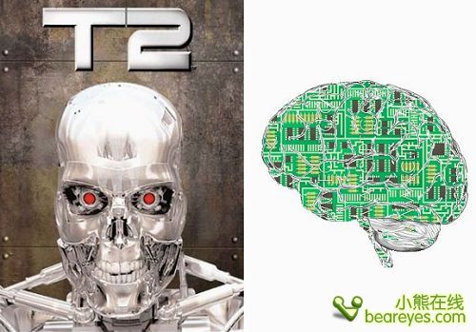
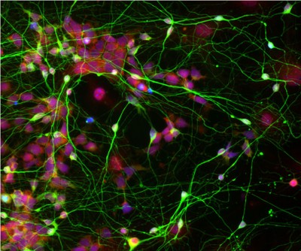
人脑是生物千百万年进化的结晶
140亿神经元和10¹⁵个突触连结而成的精巧完善的信息处理和决策系统
是人体内结构和功能最为复杂的网络,可堪称最为复杂的电路系统
Notes:
人类有极其复杂的大脑，它是千百万年进化的结晶。在过去六亿年中，生物的进化产生了由大量神经元相互联结而形成的神经网络，解决了在不断变化的复杂环境中人脑如何处理各种复杂信息的问题。

Slide 2
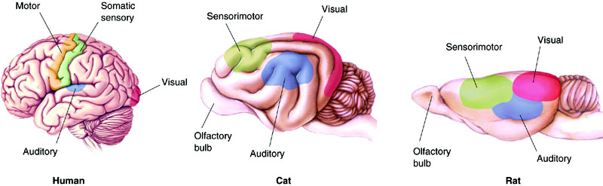
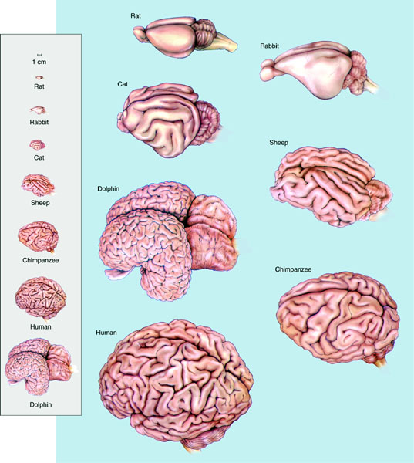
不同物种的脑在形状和大小上都有明显不同

Slide 3
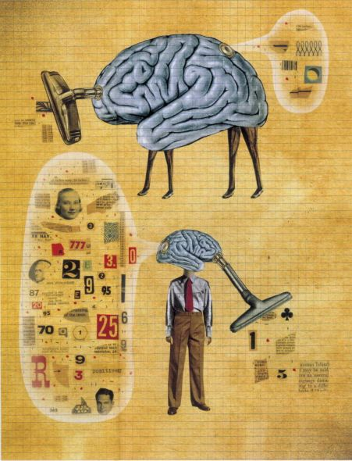
是不是脑越大越聪明？
种类
鲸
象
大猩猩
海豚
人
百灵鸟
猴
脑重
9000g
6000g
540g
1600g
1450g
脑/体比
1/10000
1/1000
1/500
1/100
1/50
1/12
1/8
人脑的重要生理数据
指标
重量
血流量
氧耗量
脑/体比
2-3%
15-20%
25%
Notes:
不过，由上述事实并不能简单地推论出脑量越大或脑重与体重的比值越大就越聪明。因为大象、鲸鱼等大型哺乳动物的脑就比人类的脑大得多，而许多小型动物的脑重与体重的比值也高于人类
3

Slide 4
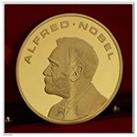
神经科学的发展历史
近100多年来与神经科学有关的诺贝尔奖获得者
1850
1900
1950
2000
1926
C.Golgi (意)
徒手切脑片银染神经元
神经元染色方法
形态
1934
R.Cajal (西班牙)
染出神经末梢，发现神经元之间无原生质联系
“神经元学说”
C.S.Sherrington (英)
•“突触”定名
•“反射”概念
•“交互”抑制
1952
反射学说
电生理
生理
E.D.Adrian
(艾德里安，英)
1977
•感觉神经纤维电活动
•传入冲动大脑诱发电位
•神经控制骨骼肌运动机制
电生理
（乙酰胆碱）
1961
O.Loewi (勒维，德/英)
神经化学
•蛙心灌流实验
•“迷走物质”
1968
H.Dale (英)
神经化学
•神经末梢分泌
•乙酰胆碱ACh
1965
J.Erlanger (厄兰格,美)
方法学创新
•阴极射线示波器
•神经纤维的分类ABC
电生理
1963
H.S.Gasser (盖 塞,美)
1973
W.R.Hess (赫斯,瑞士)
•脑立体定位仪 hypothalamus

Slide 5
近100多年来与神经科学有关的诺贝尔奖获得者
1850
1900
1950
2000
1963
J.C. Eccles (艾克尔斯，澳)
•细胞内微电极
•突触后电位
•抑制性递质
突触
动作电位机制
A.L.Hodgkin (英)
Cambridge
1999
•电压钳技术
•动作电位的离子学说
•数学方程表述
A.F.Huxley (英)
Cambridge
电生理
1970
B.Katz (卡兹，德 /英)
• NM终板电位
•递质“量子释放”
（儿茶酚胺）
1983
U.Von Euler (欧拉，瑞典
•交感神经递质
•去甲肾上腺素
神经化学
神经药理学
J.Axelrod (阿克塞尔罗德，美)
•儿茶酚胺代谢
•影响CAs的药物
分子药理学
1981
R.W.Sperry (斯佩里，美)
“脑功能侧化”
信息加工
D.Hubel (休贝尔，加/美)
•大脑视觉信息加工
•视觉系统发育的可塑性
T.Wiesel (威塞尔，瑞典/美)
膜片钳
1991
E.Neher (奈尔，德)
方法学
单通道
•膜片钳技术
•单个离子通道电流记录
B.Sakmann (德)

Slide 6
近100多年来与神经科学有关的诺贝尔奖获得者
1850
1900
1950
2000
2017
蛋白磷酸化
慢突触传递
多巴胺
A.Carlsson (卡尔森，瑞典)
2000
P.Greengard (格林加德，美)
神经系统中
的信号转导
E.Kandel (坎德尔，美)
核磁共振
成像技术
2003 Paul C. Lauterbur （保罗劳特布尔，美）
核磁共振成像技术
Peter Mansfield（彼得曼斯菲尔德，英）
John O Keefe(约翰欧基夫，美）
生理学
2014
May Britt Moser(梅布莱特，挪威）
Edvand Moser(爱德华莫索尔，挪威）
John O’Keefe(约翰.欧基夫，美国）等发现大脑定位系统细胞
2017 Michael W Young 等（美国生物钟调控分子机制）

